Slide 1

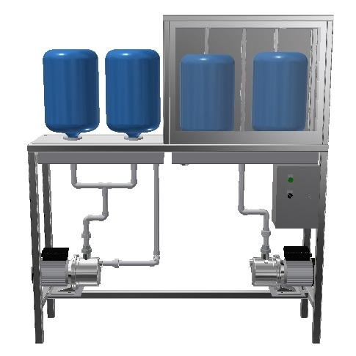
LAVADORA 2 PUESTOS GERMICIDAS Y DOS PUESTOS DE ENJUAGUE CON TIEMPOS DE LAVADO AUTOMATIZADOS
300 mm
1600mm
1410 mm
COMPONENTES:
2 BOMBAS DE ACERO INOXIDABLE
2 PULSADORES DE ARRANQUE
1 TABLERO DE CONTROL AUTOMATIZADO
1 ESTACION GERMICIDA DE 2 PUESTOS
1 ESTACION DE ENJUAGUE INTERNO Y EXTERNO DE 2 PUESTOS
Fácil manipulación; 1 sola persona la maneja, economizando costos en mano de obra
Alto desempeño y durabilidad.
Fácil y rápida instalación.
Facil y rápida limpieza

